Slide 1
LOR
Android
應用程式開發
LOR抄牌工具
Deck
Copy
Tool
期末專題

Slide 2
目錄
1
簡介及製作動機
CONTENTS
2
GUI介紹及操作
3
Activities, Classes, Resources 及 技術列舉

Slide 3
簡介及製作動機

Slide 4
LOR 抄牌工具
什麼是“LOR”?

Slide 5
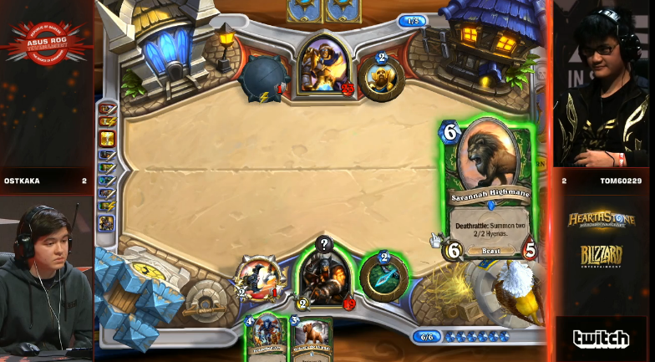
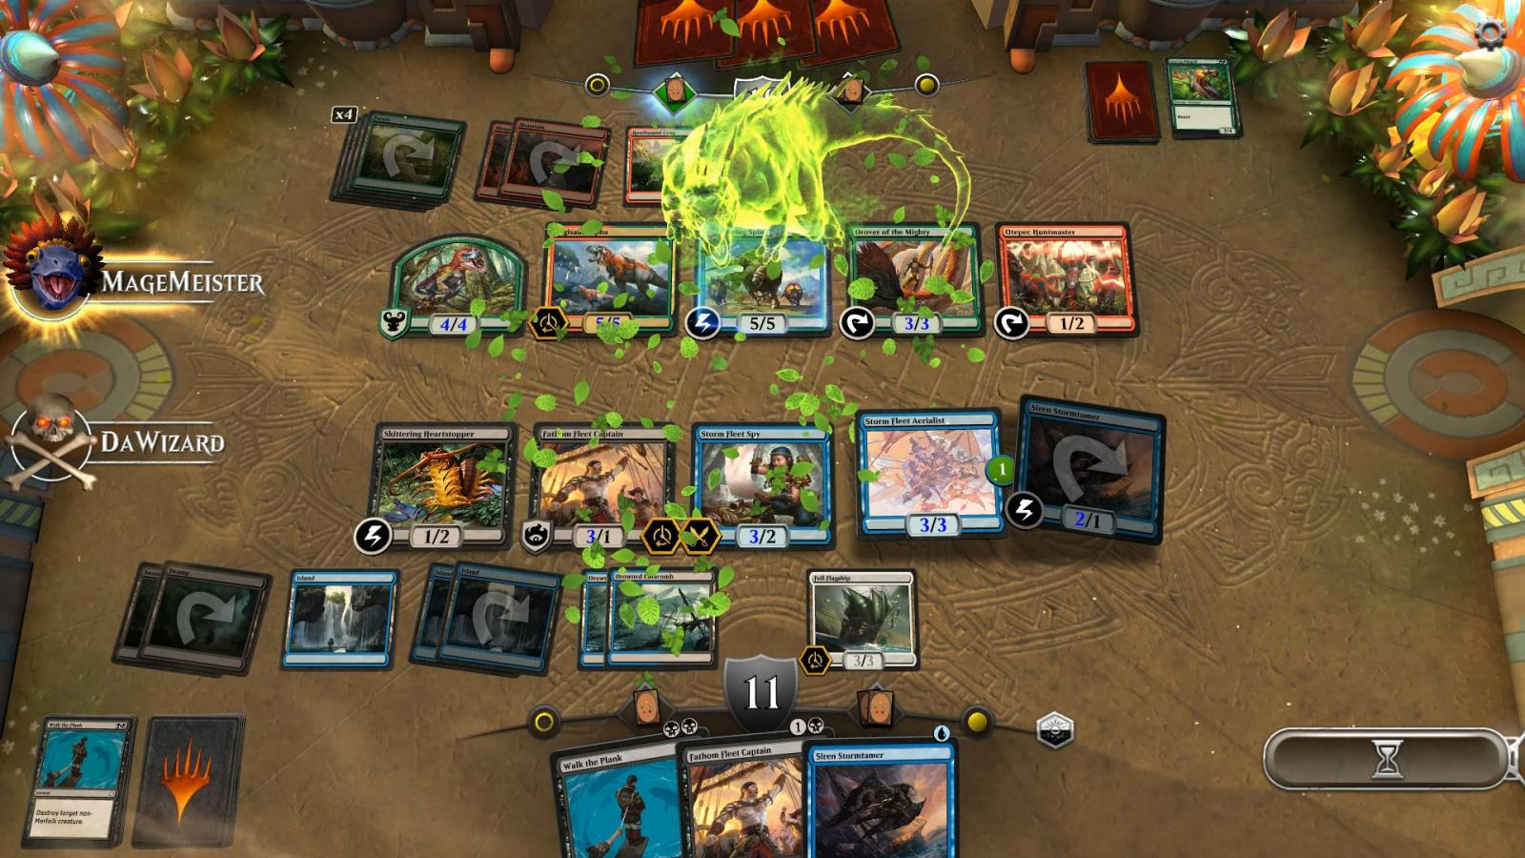
TCG 集換式卡牌遊戲
爐石戰記
魔法風雲會

Slide 6
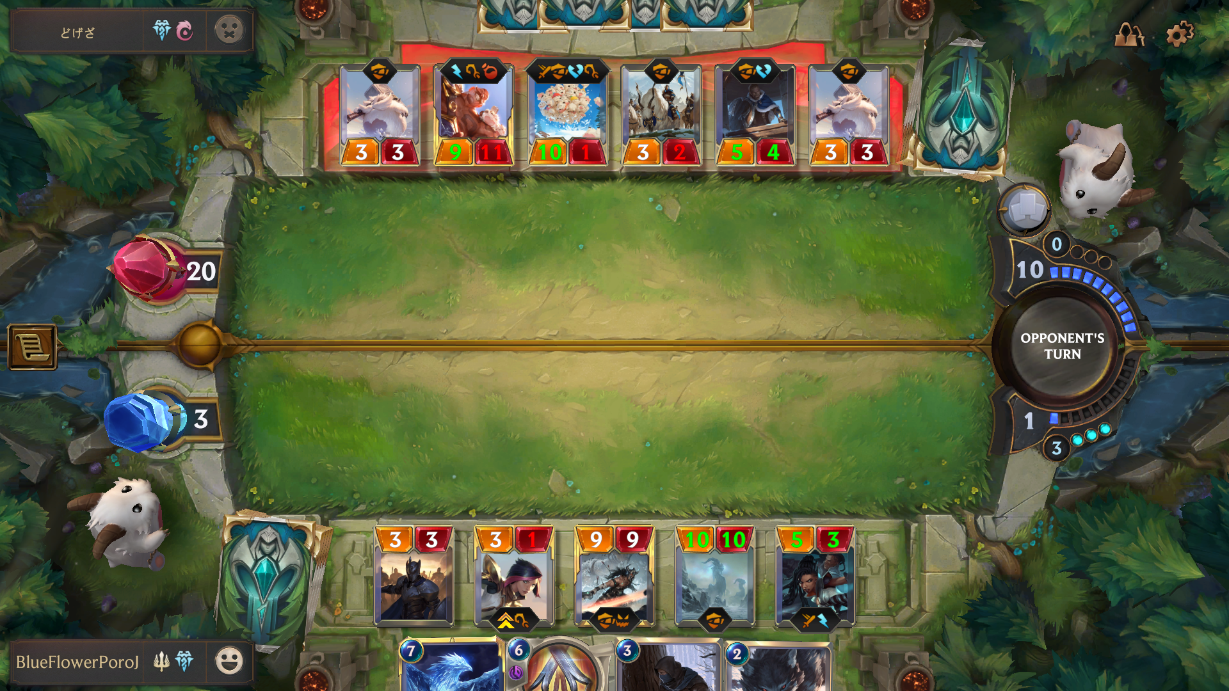
符文大地傳說
Legends of Runeterra (LOR)

Slide 7
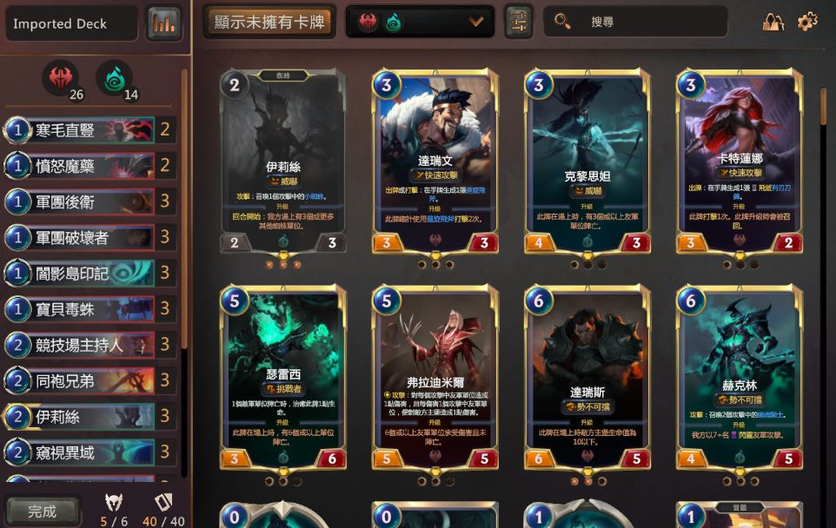
抄牌是什麼?

Slide 8
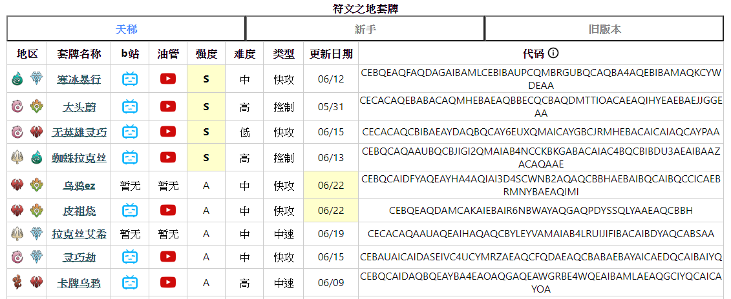
去哪抄牌?

Slide 9
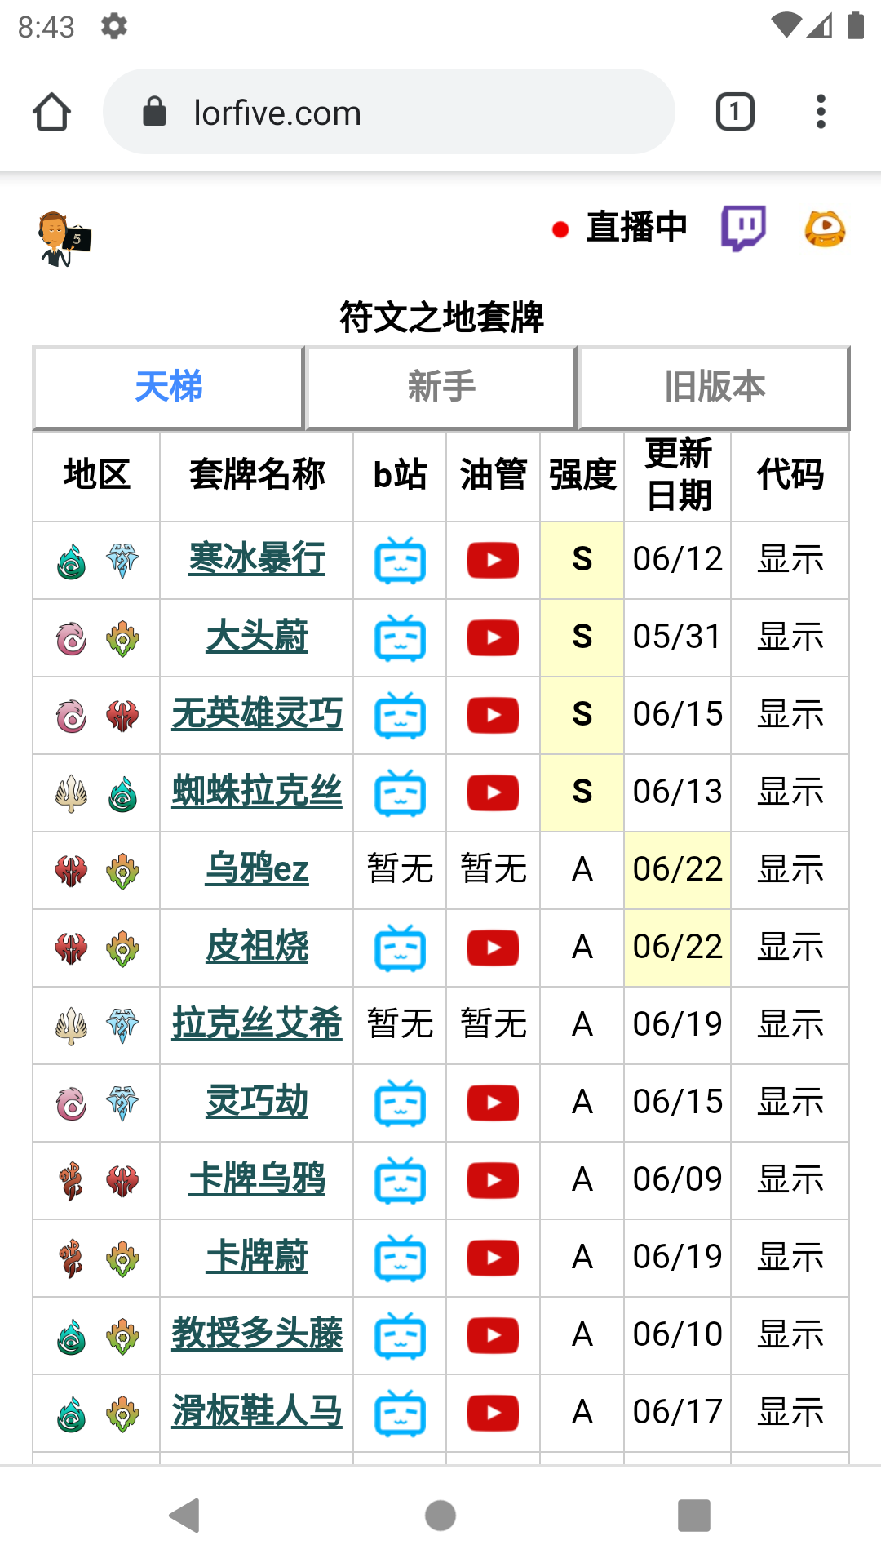
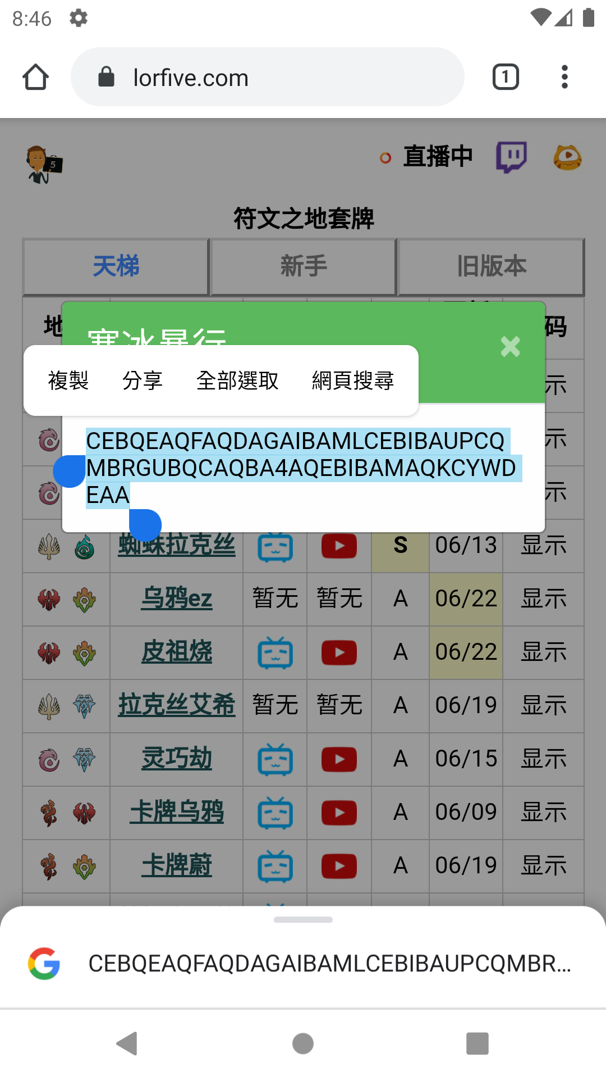
去哪抄牌?

Slide 10
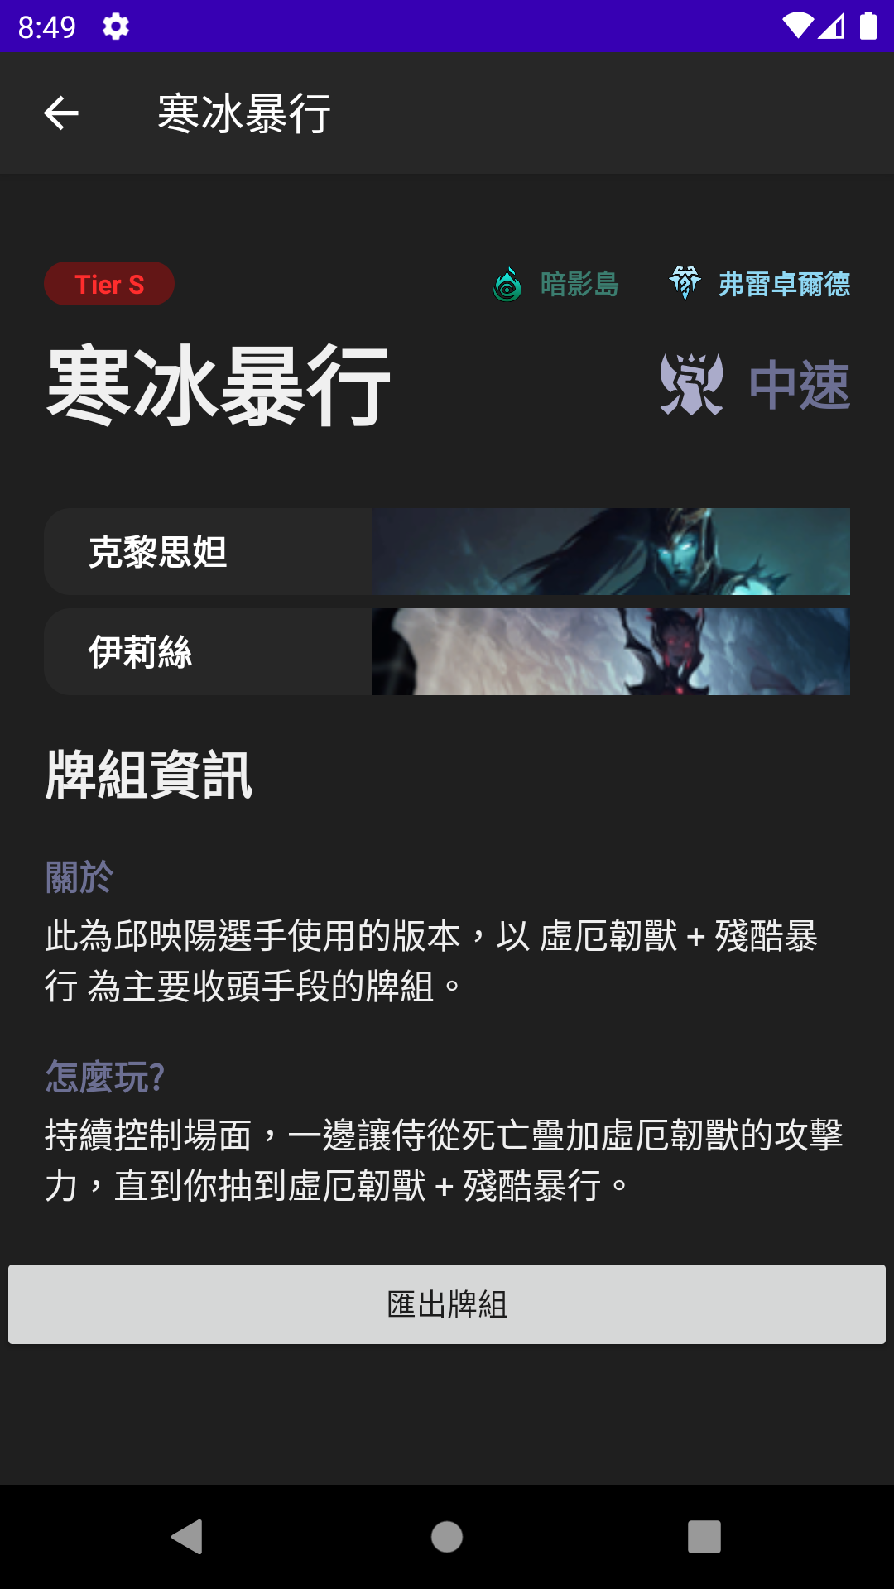
LOR DeckCopyTool

Slide 11
GUI 介紹及操作

Slide 12
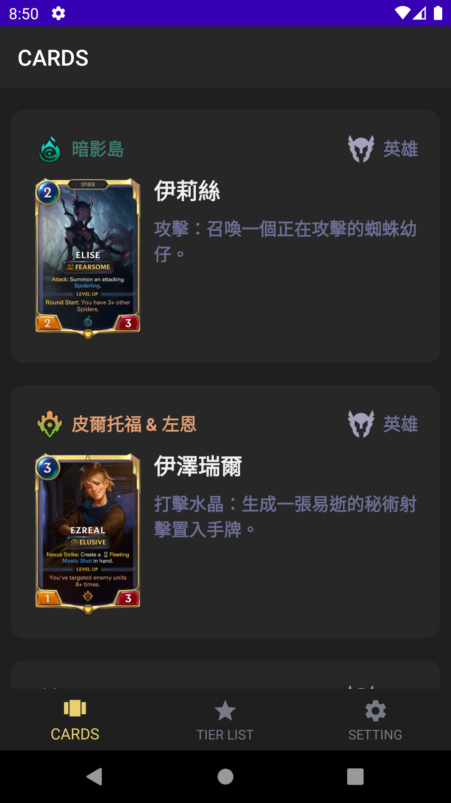
Navigation
導覽列
三大功能
CARDS(單張卡片瀏覽)
TIER LIST(主流牌組列表)
SETTING(設定)

Slide 13
Cards
單張卡片瀏覽
在這你可以看到各別卡片的資訊
像是……

Slide 14
地區
牌種
名稱
詳細內容
牌面
Cards
單張卡片瀏覽
在這你可以看到各別卡片的資訊
像是……

Slide 15
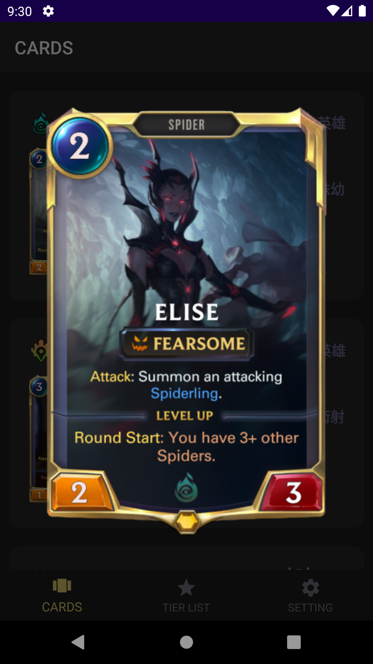

Slide 16
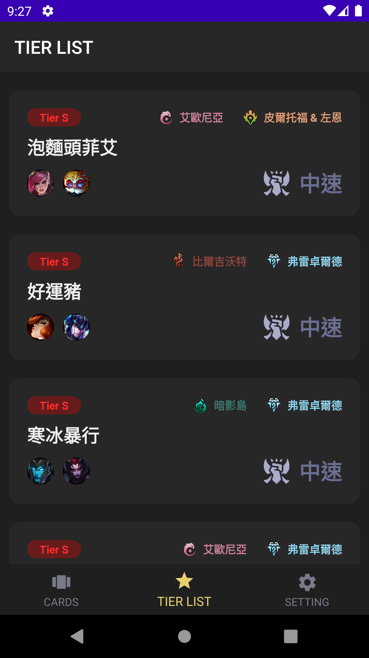
Tier List
主流牌組列表
在這你可以看到目前主流的牌組

Slide 17
強度
地區
名稱
類型
英雄
Tier List
主流牌組列表
在這你可以看到目前主流的牌組

Slide 18
牌組詳細內容
Tier List
主流牌組列表
在這你可以看到目前主流的牌組

Slide 19
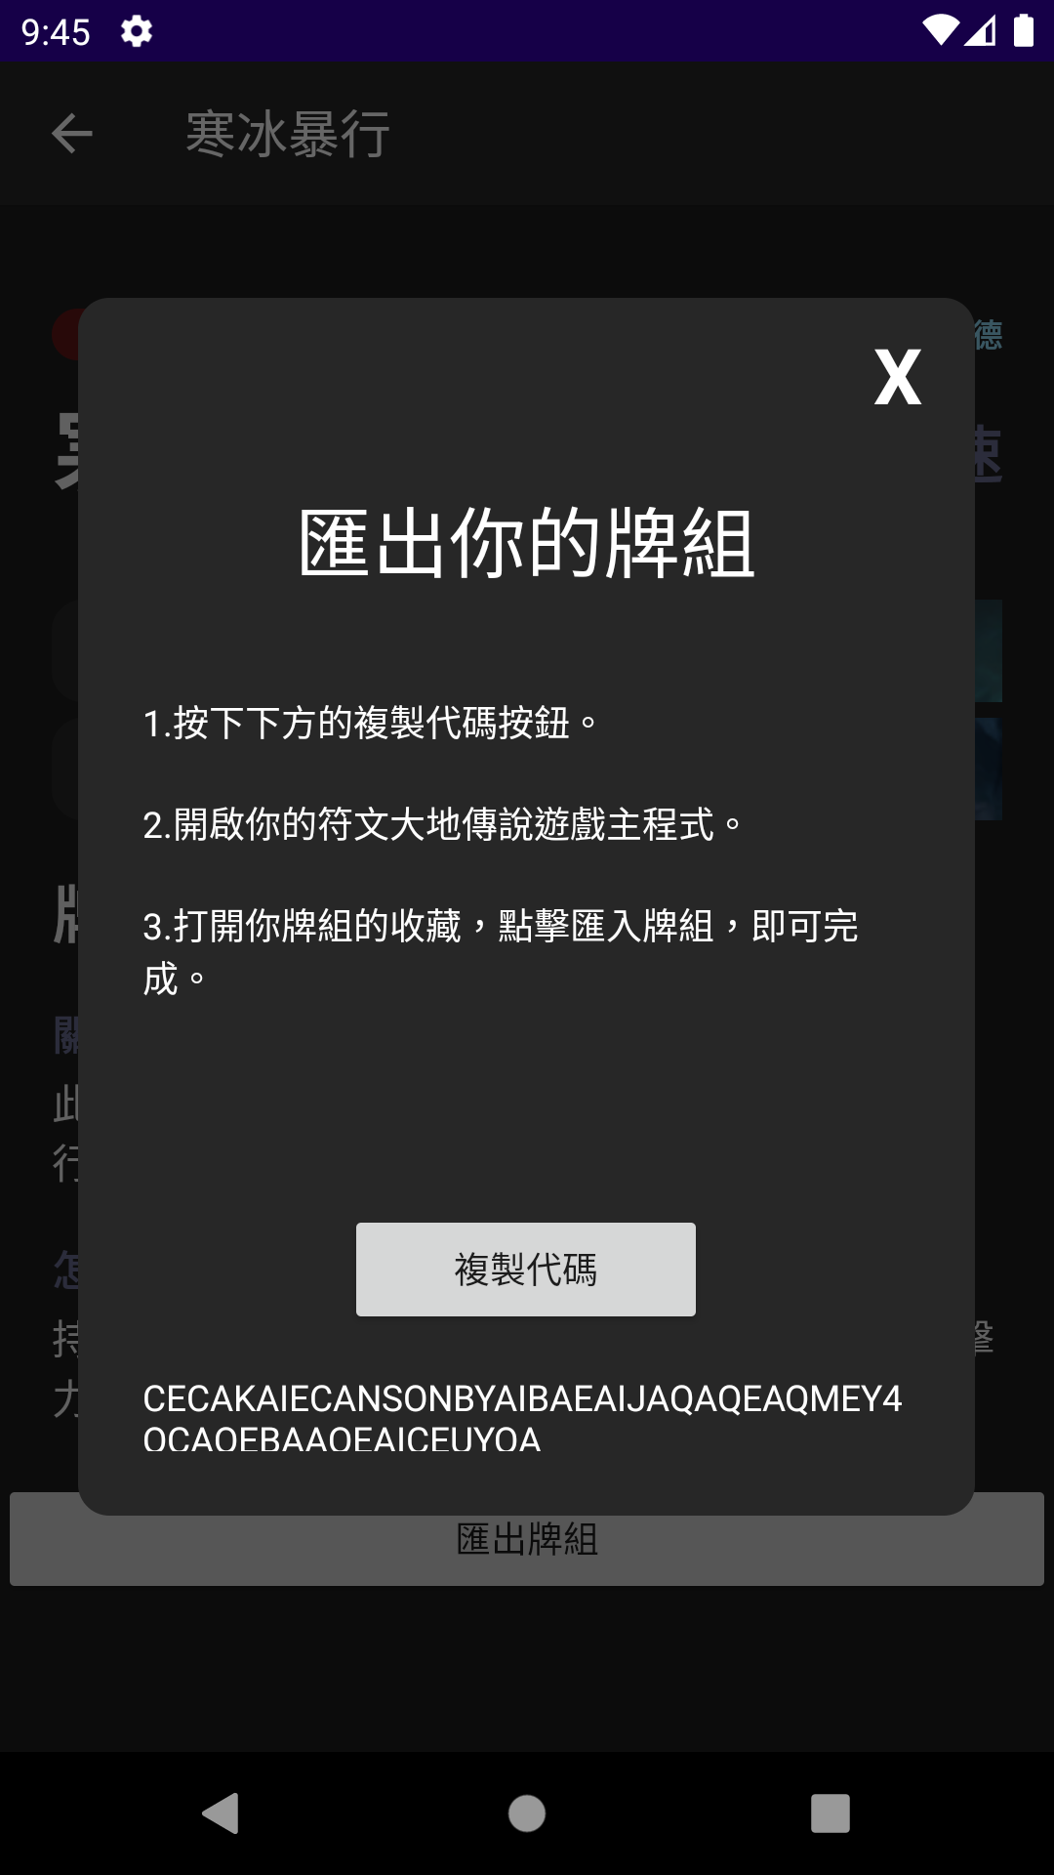
匯出牌組
Tier List
主流牌組列表
在這你可以看到目前主流的牌組

Slide 20
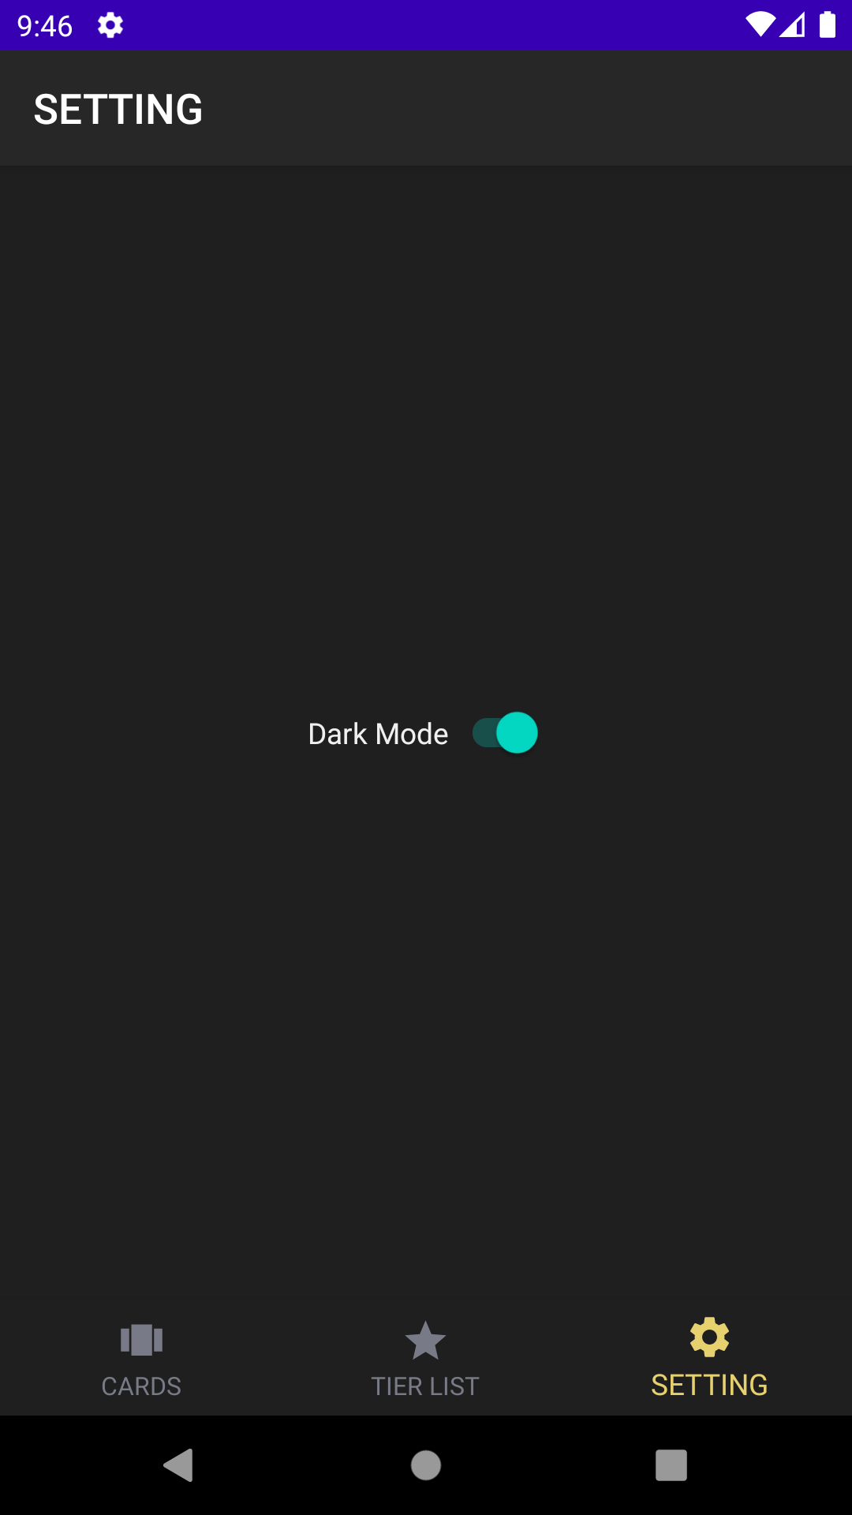
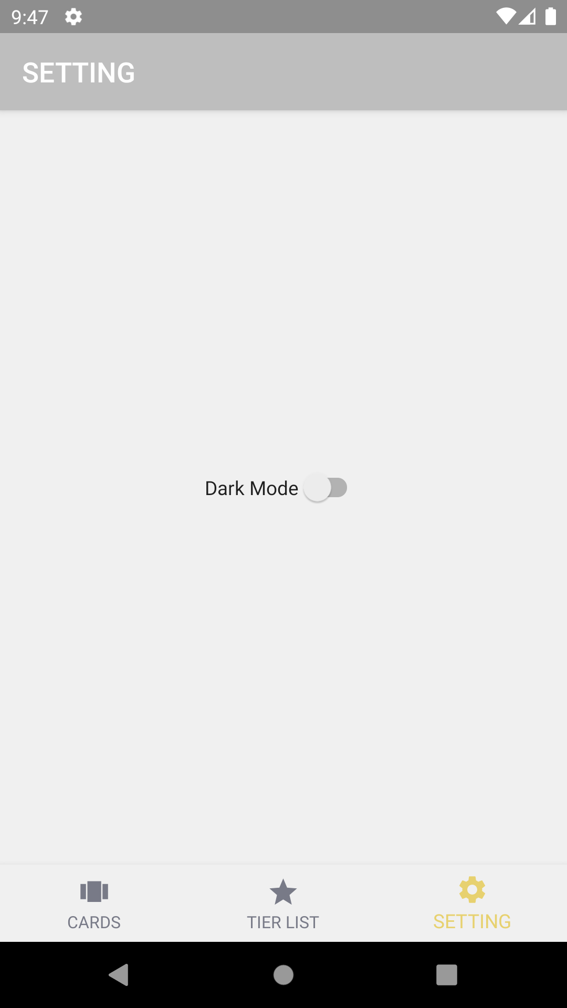
Setting
設定
依據你的喜好調整風格 !

Slide 21
Activities, Classes, Resources
技術列舉

Slide 22
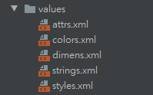
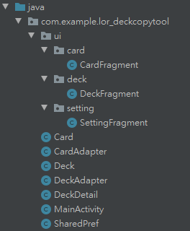
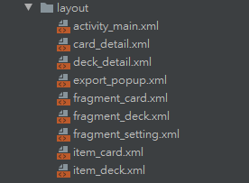


values
menu
classes / activities
layout
navigation

Slide 23
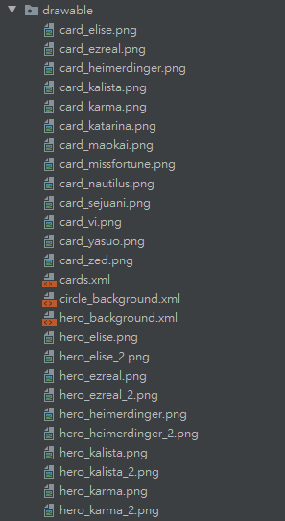
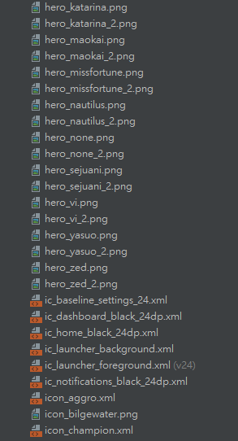
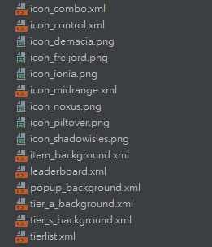
drawable

Slide 24
Resources

Slide 25
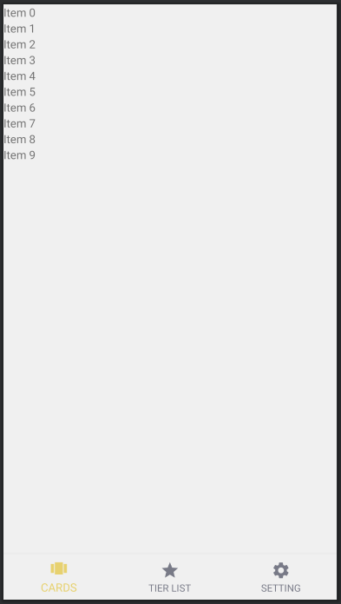
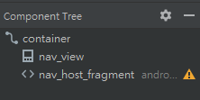
activity_main
技術使用：
Navigation
Fragment
修改(copy and modify)

Slide 26
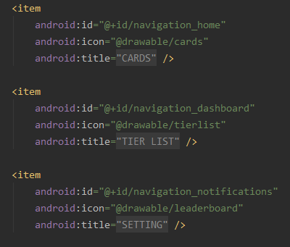
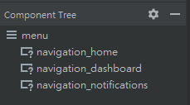
Navigation
menu
技術使用：
Menu
Item
修改(copy and modify)

Slide 27
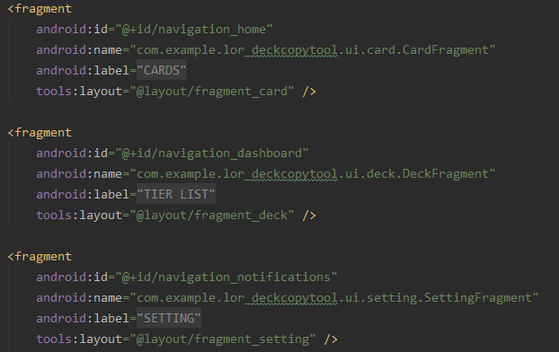
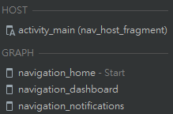
Fragment
技術使用：
Navigation
Fragment
修改(copy and modify)

Slide 28
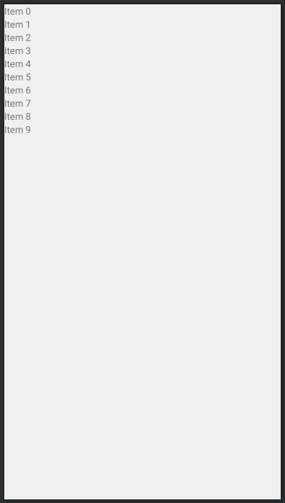
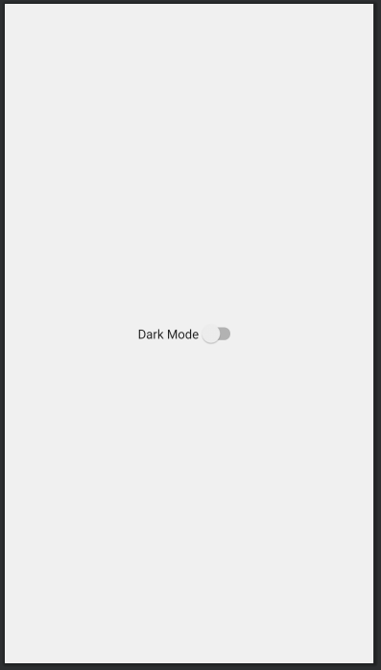
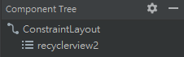
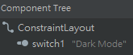
Fragment_child
技術使用：
RecyclerView
Switch
自行開發(developed mostly by myself)

Slide 29
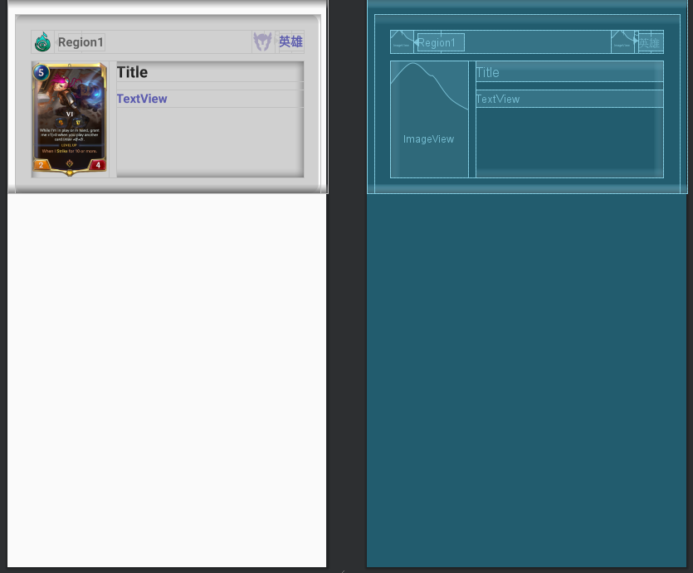
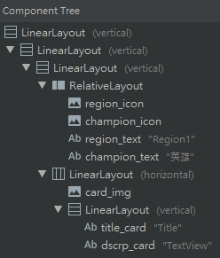
item_card
技術使用：
LinerLayout
RelativeLayout
TextView
ImageView
自行開發(developed mostly by myself)

Slide 30
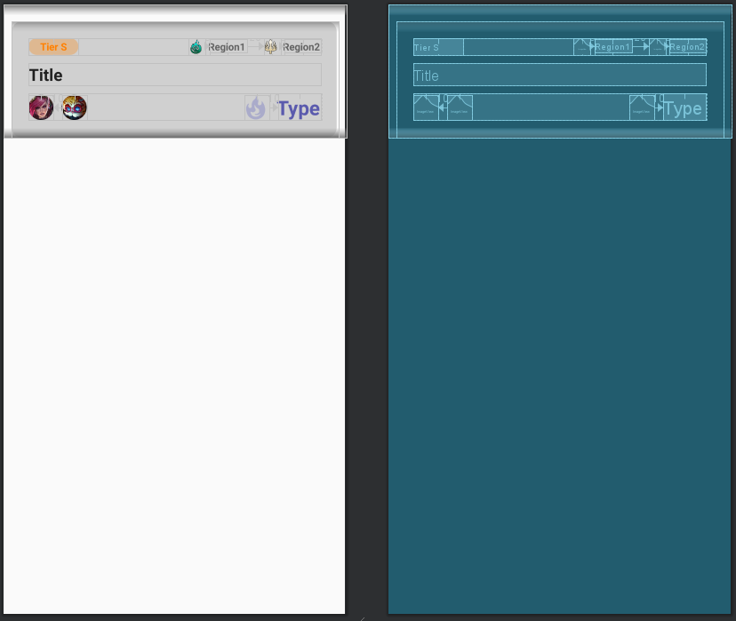
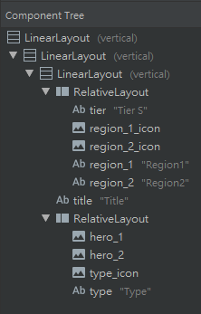
item_deck
技術使用：
LinerLayout
RelativeLayout
TextView
ImageView
自行開發(developed mostly by myself)

Slide 31
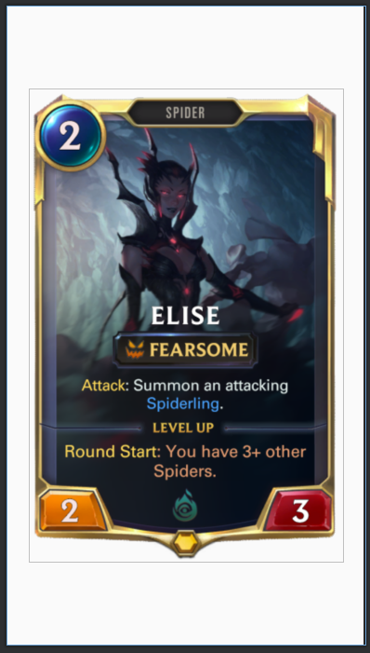
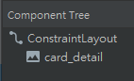
card_detail
技術使用：
ImageView
自行開發(developed mostly by myself)

Slide 32
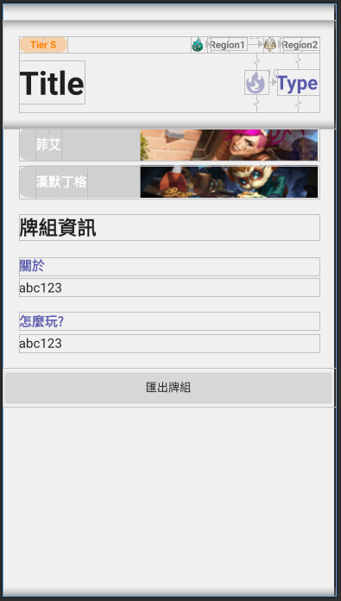
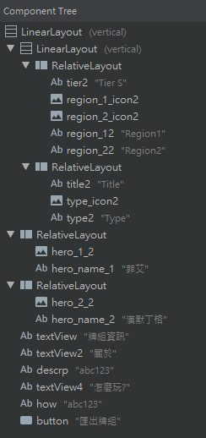
deck_detail
技術使用：
LinearLayout
RelativeLayout
TextView
ImageView
Button
自行開發(developed mostly by myself)

Slide 33
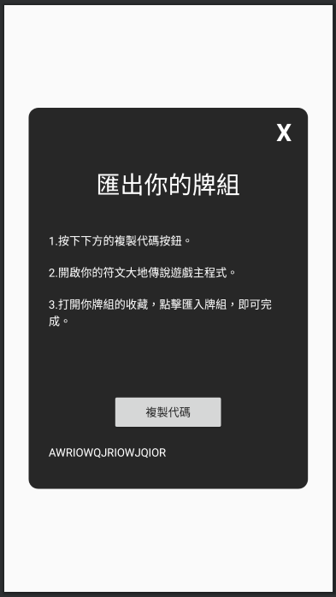
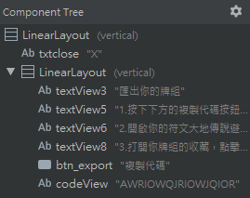
Popup
技術使用：
LinearLayout
TextView
Button
自行開發(developed mostly by myself)

Slide 34
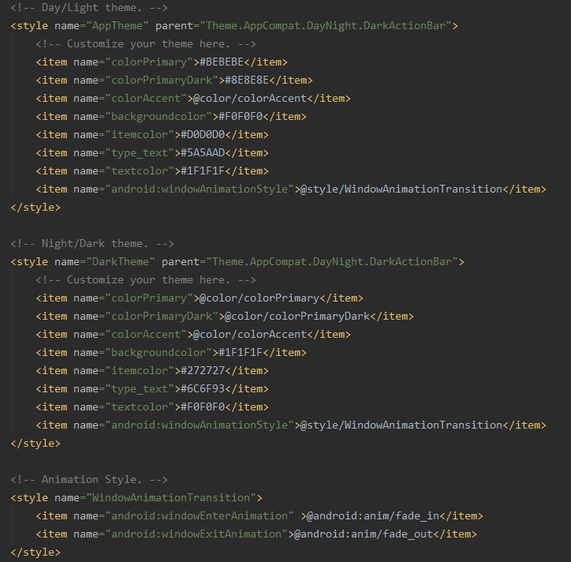
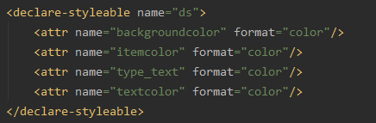
Style/attrs
自行開發(developed mostly by myself)

Slide 35
Activity / Class

Slide 36
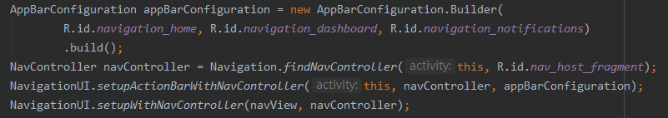
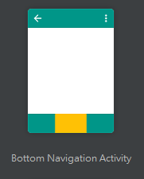
MainActivity
技術使用：
NavController
只是使用(Simply Reuse)

Slide 37
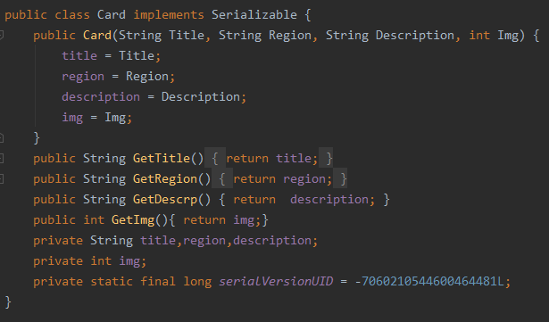
Card.java
技術使用：
Serializable
自行開發(developed mostly by myself)

Slide 38
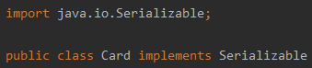
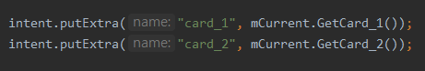
Card.java
Class implements
放入
取出
自行開發(developed mostly by myself)

Slide 39
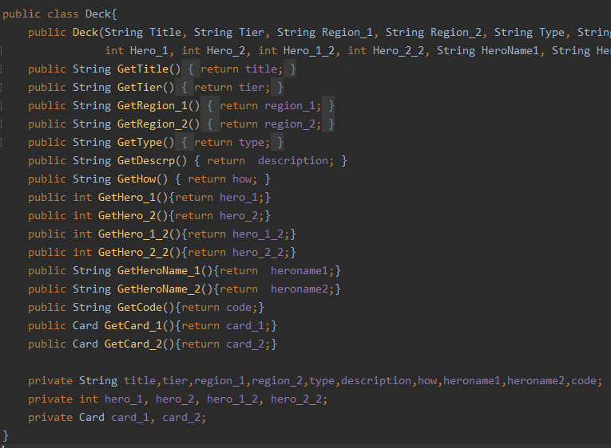
Deck.java
技術使用：
無
自行開發(developed mostly by myself)

Slide 40
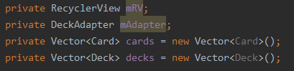
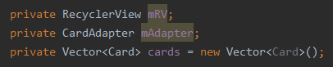

Fragment.java
技術使用：
無
自行開發(developed mostly by myself)

Slide 41







Adapter
自行開發(developed mostly by myself)

Slide 42



Adapter
技術使用：
Dialog
自行開發(developed mostly by myself)

Slide 43



Adapter
技術使用：
Dialog
自行開發(developed mostly by myself)

Slide 44


DeckDetail
技術使用：
Dialog
ClipboardManager
自行開發(developed mostly by myself)

Slide 45


SharedPreference
技術使用：
SharedPreference
自行開發(developed mostly by myself)

Slide 46
T
H
A
N
K
Y
O
U

